Slide 1
EDL 워크샵
2023-07-10

Slide 2
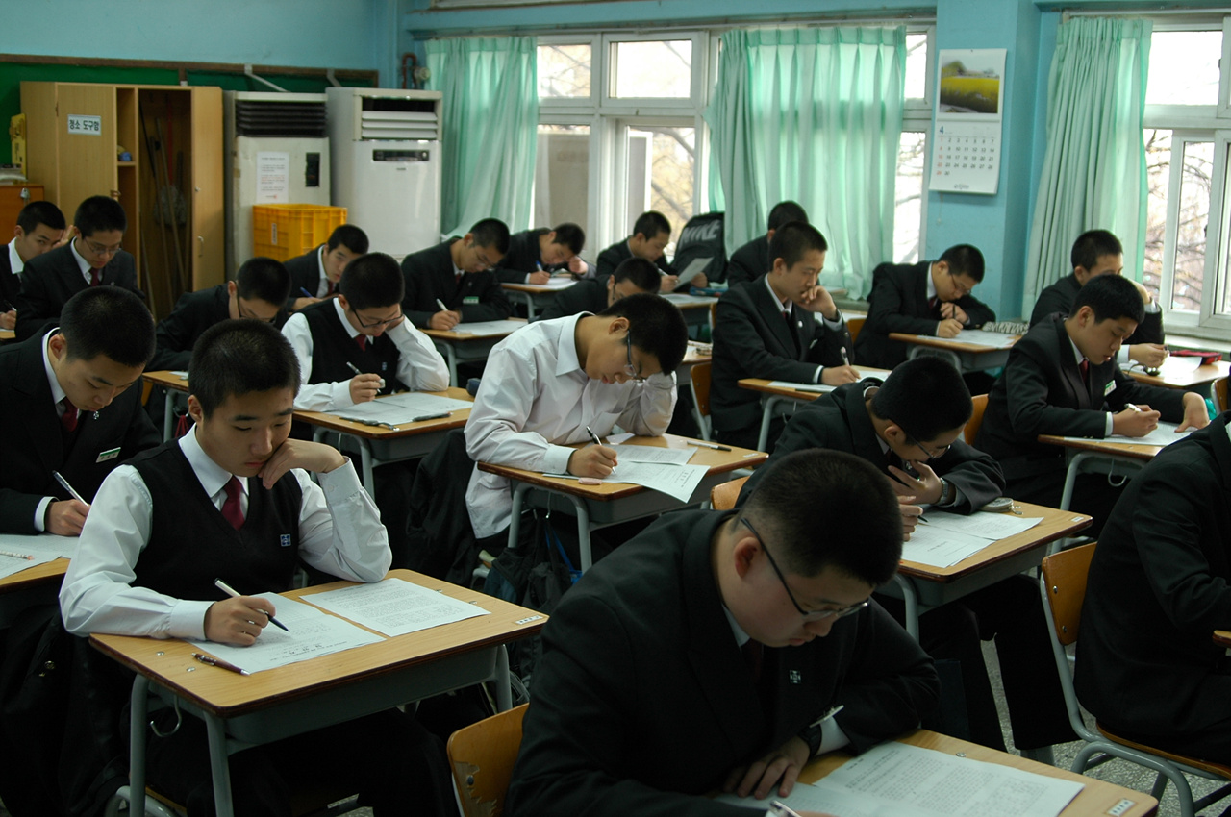
우리는 무엇을 위해 ?
내 삶의 가치와 행복은?

Slide 3
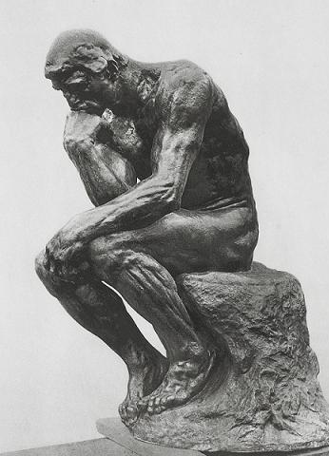

자아 실현?
10대
20대
30대
40대
50대
60대
70대
80대
대학 졸업
대학원 졸업
취직
결혼
사회 생활
성취/행복
노후
죽음

Slide 4
우리는 무엇을 위해
For the life just once
돈, (부) ?
명예 ?
행복 ?

Slide 5
나는….
For the life just once
모든 것이 무의미
돈, (부) ?
명예 ?
행복 ?
생존을 위한 고민
약육강식
자연을 이해하는 것에 흥미
사회,인간,.. : 변화하고 진실되지 않은 것으로 이해

Slide 6
나는….
For the life just once
돈, (부) ?
명예 ?
행복 ?
모든 것이 무의미
생존을 위한 고민
약육강식
내가 해야 하는 것은 재미있게 하자. 미래는 내일의 현재. 미래 지향적

Slide 7
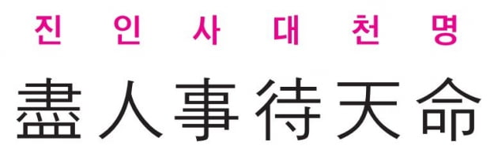
나는…
하고 싶은 일을 즐겁게 열심히 하면 좋은 결과가 나올 것이다. 좋은 결과가 나오지 않아도 OK. 충분히 생각하고 이해하고 …
결과(점수)를 목표로 노력을 하는 것은 재미도 없고 중요한 가치가 아님
나는 부족하고 부족한 것을 만회하기 위해서는 선택과 집중. 본질적이지 않은 모든 것은 포기. 시간을 최대한 낭비없이 활용

Slide 8
나는…
은사님의 조언
학자연 하라
사람은 가능성의 체계
스폰지 같은 사람이 되어라

Slide 9
나는…
세상은 공평하지 않음
공평하지 않은 현실은 받아 들일 수 밖에 없음. –주어진 현실
주어진 환경에서 환경의 영향을 극복하고 바른 길을 가려면?
환경의 영향과 선입견과 편견을 벗어나 내가 해야 할 올바른 길이 무엇인지 생각해야 함

Slide 10
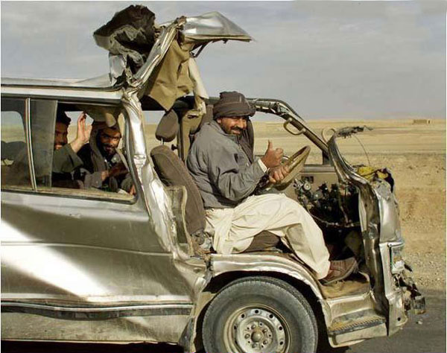
환경의 영향을 받지 않고 발전하기 위해서는
오롯이 나에 집중
환경의 영향을 받지 않는 환경과 무관한 진리와 진실
환경의 영향을 받지 않는 노력과 방향
환경 탓 말고,
The Life Once Only

Slide 11

Work and Life Balance
개인의 행복을 중시 하는 삶, 상대적으로 연봉이 적더라도 야근 없이 정시 퇴근 하는 기업 선호.

Slide 12
Work
생존
기업이 원하는 일
자아실현의 중요한 기반
선입견, 편견을 버리자.
Work=My Life
어떤 일을 할 것인가가 중요
본인이 하고자 하는 일만 하도록 하지 않음….
모든 일은 그 자체의 가치가 있음
일을 통해서 배움

Slide 13


채용/취직?
  처음 만나는 사람
  알 수가 없다, 능력,인성….
  나는 어떻게 평가 받는가?
우리가 원하는 직장에 취업하려면
Notes:
2009.01.09 충청투데이: 지방 대학생에 대한 그릇된 선입견 버려야
지방대 학생들이 서울 소재 대학 편입준비와 영어실력 향상 등을 위해 줄줄이 서울로 유학을 떠나고 있다. 지방 대학가에선 이것이 하나의 트랜드가 되고 있다. 일류대학 간판, 높은 토익점수, 좋은 학점 등 이른바 '최상의 스펙(specification)'이 안정된 직업을 갖게 해주는 풍조에서 비롯된 것이다. 취업전선에서 '스펙'의 위력이 얼마나 대단한가를 보여주는 것이기도 하지만, 상당수 기업들이 지방대 학생을 얼마나 외면하고 있는지도 알 수 있는 대목이다.
졸업을 앞둔 청주 모 대학의 한 학생은 자신이 올릴 수 있는 '스펙'은 영어실력을 향상시키는 길밖에 없다고 생각해 서울로 유학을 떠났다. 이 학생의 경우 해외연수를 하지 못하는 형편이어서 서울에 있는 학원을 선택했다. 서울 소재 대학에 편입하기 위해 준비를 했다는 또 다른 대학생은 아예 휴학을 하고 서울로 거처를 옮겼다. 지방 대학에선 자신의 미래를 보장할 수 없다는 생각에 서울의 명문대에 편입을 해서라도 좋은 '스펙'을 만들고 싶어 한다. 이 같은 세태를 반영이라도 하듯 이를 분석·상담해 주는 업체까지 성업 중이다.
요즘 경제위기를 맞아 취업난이 가중되면서 이런 대학생들이 점차 늘어나고 있다. 지방의 대학생들이 얼마나 많은 고통을 겪고 있는지 충분히 입증이 된다. 사교육비에 대한 부모들의 부담도 적지 않다. 일부에선 대학 간판이 일자리를 보장하는 시대는 지났다고 하지만 대학생들의 대부분은 명문대 간판이 채용에 가장 크게 작용을 한다고 믿고 있다. 이게 지나친 편견이라면 오히려 다행이다. 직업을 결정하는 것은 적성을 충분히 고려해 자신을 꼭 필요로 하고 능력을 가장 잘 발휘할 수 있는 곳을 찾는 것이라고 할 수 있다. 취업기준은 명문대 순으로 결정될 성질의 것이 아니다.
상당수 대기업들이 지방대 출신이라는 이유로 이들을 아예 서류전형에서 탈락시키는 것은 학벌주의가 낳은 심각한 병폐다. '지방대학생 채용목표제'를 권장한들 아무런 소용이 없다. 지방대생에겐 너무 억울한 일이 아닐 수 없다. 지방대에 입학한 후 자기발전을 위한 노력을 꾸준히 해 객관적으로 우수한 실력과 능력을 보유한 학생들도 많다. 이제 지방대생이 수도권 대학생보다 능력과 실력이 떨어진다는 그릇된 선입견을 버려야 한다.

Slide 14
Attitude
창조하는 가치와 즐거움
나는 누구인가→ 어떻게 살 것인가?
Attitude
꾸준히 노력
역량 강화
전문성 강화

Slide 15

우리의 자세
우리가 가져야 할 것들
자아실현을 위한
의지
인성
능력
Notes:
우리사업단은 어떤일을 할 수 있을까?

Slide 16
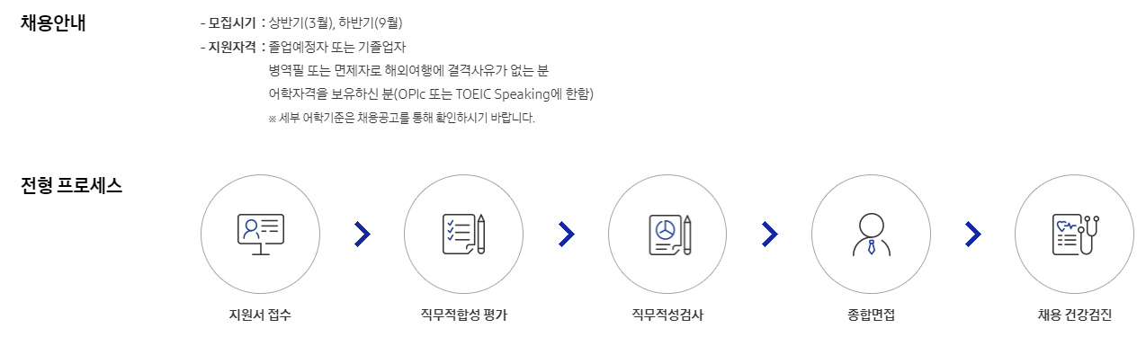
취업
일단 지원을 하지 않으면 안됨
지원을 하려면 지원을 할 마음을 가져야 함
합격을 위한 실천 방안을 세우고 실천 해야 함

Slide 17
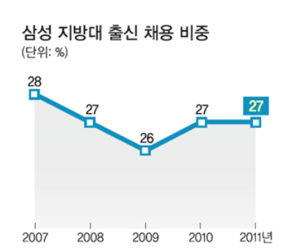
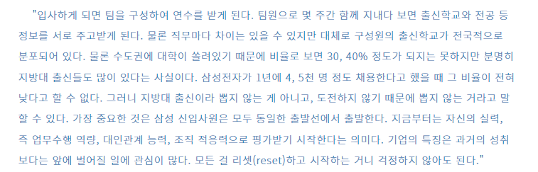
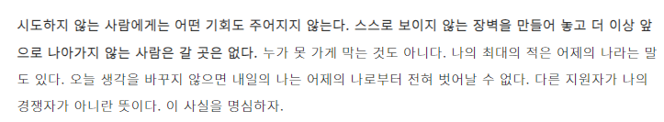

Slide 18
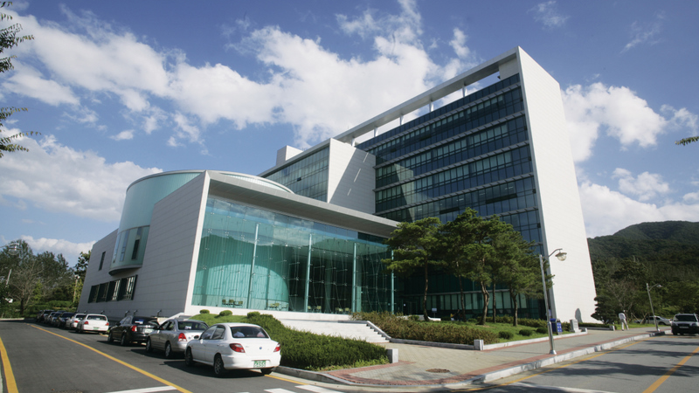
우리가 가진 것들
할 수 있는 인프라, 시설과 자금, 네트웍, 노력
Notes:
더불어 2007년 6월 중심대학인 호서대학교에 충청남도 최대규모의 디스플레이 전용 클린룸을
마련함으로써, 학부생들로 하여금 최상의 학습환경을 제공하고 있음.
LCD, PDP, TFT, OLED 분야를 아우르는 통합교육환경구축

Slide 19

우리에게 필요한 것들
자기 개발의 실천과 네트워킹
실력을 배양하고 우리를 알리자
논문 및 학술 발표
주변과의 공동 연구
주목 받는 Attitude
자신감

Slide 20
인생은 마음에 그린대로 되고
강렬하게 바라면
그것이 현실로 나타난다.

Slide 21
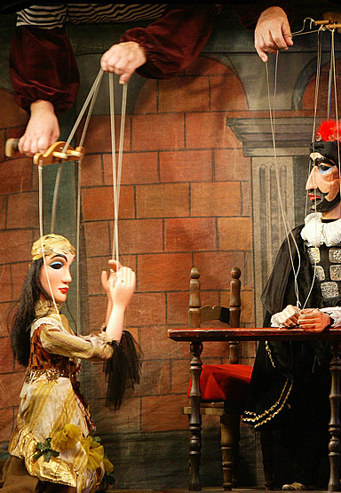
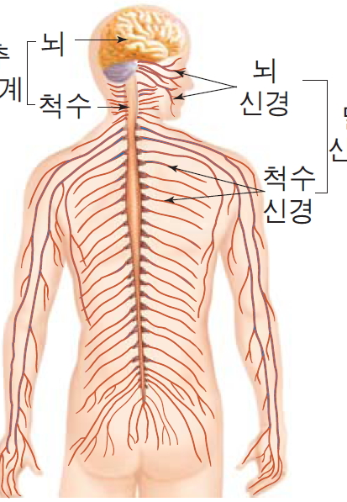

Slide 22

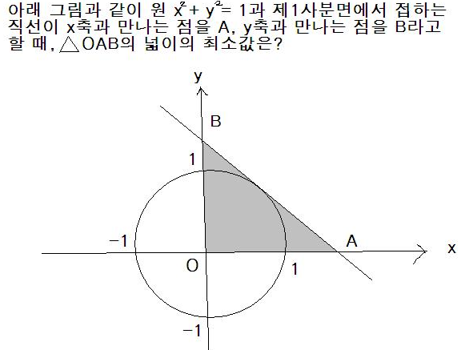

좋은 입력과 좋은 습관
좋은 목표와 의지
좋은 SPIRIT

Slide 23
목표를 설정하고 그 목표를 뇌에 저장하면, 뇌는 목표에 도달할 때까지 최적의 궤도를 수정하며 당신의 목표를 향해 곧장 나아가게 한다. 목표는 삶에 힘과 목적, 방향을 준다. 목표는 당신 내면에 있는 최선을 끄집어내어 당신의 잠재력을 온전히 실현하게 한다. 단지 3%만이 매일 자신이 하는 일에 관해 분명하고 구체적이며 명시된 목표를 갖고 있다. 나머지 97%에게는 희망과 꿈, 소원과 환상은 있지만, 목표는 없다. 그들이 그 차이를 모른다는 것이 가장 큰 비극이다. -브라이언 트레이시

Slide 24

감사합니다

